Slide 1
Лекція 1
Тема: Рухові системи. Еволюція локомоторної активності.

Slide 2
Амебоїдна локомоція
Здійснюється шляхом вип’ячування протоплазми і утворення псевдоніжок або псевдоподій, у які поступово переміщується вміст клітини.
В основі лежить механізм локального зменшення поверхневого натягу на обмеженій ділянці поверхні клітини й переміщення протоплазми у бік найменшого тиску.
Клітина переміщується вперед за рахунок скорочення протоплазми, внаслідок взаємодії скоротливих білків – актину і міозину.

Slide 3
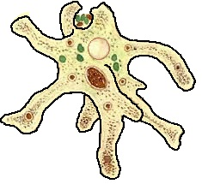
Рис.1. Загальний вигляд амеби

Slide 4
Джгутикова (війчаста) локомоція
Здійснюється за допомогою війок та джгутиків.
Джгутиковий (війчастий) рух відбувається з допомогою спеціального скоротливого апарату, який складається з 9 пар переферичних й 1 пари центральних трубчастих фібрил.
Кожна пара цих фібрил складається з білка тубуліну. Ковзання однієї фібрили відносно другої відбувається за рахунок енергії АТФ.
Пересування організму реалізується шляхом відштовхування від середовища, в якому вони знаходиться

Slide 5
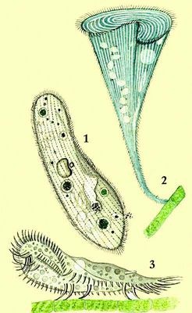
Рис. 2. Різні види інфузорій:
1- туфелька; 2- сумрач; 3- стілоніхія ( “ходить”, переміщуючись по субстрату)

Slide 6
Еволюційні пристосування багатоклітинних організмів до локомоції
Здатність до м‘язової роботи та розвитку значної м‘язової сили.
Поява опорного апарату – «гідростатичного» скелету в червів та молюсків та жорстких опорних структур у членістоногих і хребетних.
Здатність до виконання спеціалізованих функцій – ходіння, хапання, стрибки, бік, плавання, тощо.
Сегментація тіла та ускладнення координуючої функції нервової системи.
Поява кінцівок, пристосованих до локомоції.

Slide 7
Основні напрямки еволюції м'язової функції
Ускладнення та диференціація м‘язової тканини.
Зростання точності і швидкості рухів

Slide 8
Локомоція кишковопорожнинних
Забезпечується гладкою непосмугованою мускулатурою.
Окремі м'язові клітини ще не відособлені і рух здійснюється скоротливими м’язовими відростками епітеліальних клітин.
У медуз епітеліальні клітини набувають поперечної посмугованості.

Slide 9
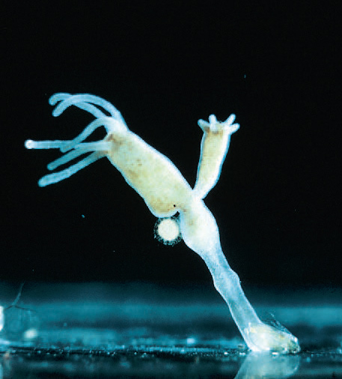
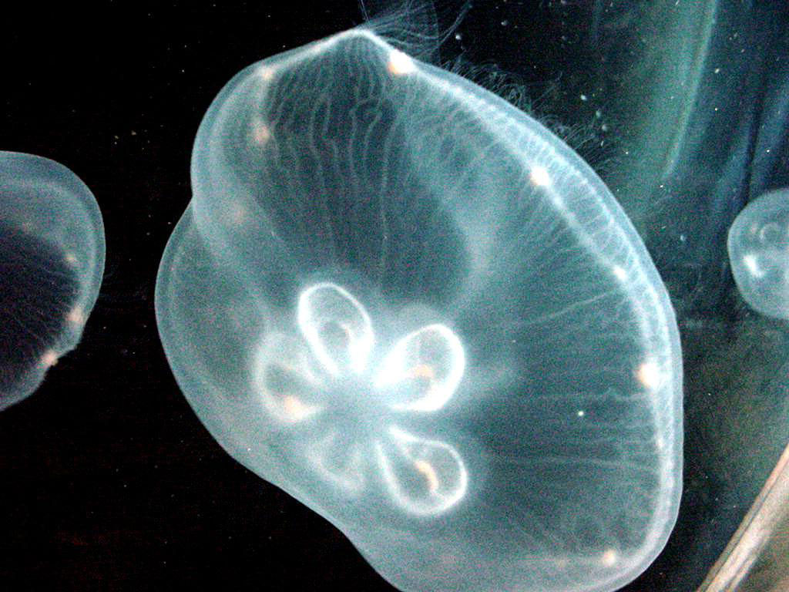
Рис.3. Загальний вигляд гідри (1) та медузи (2).

Slide 10
Локомоція червів
Пов’язана з координованою роботою зовнішнього кільцевого та внутрішнього поздовжнього м’язових шарів.
Більша частина мускулатури гладка, проте серцевий м’яз і невелика частина мускулатури тіла мають поперечну посмугованість.
М’язова діяльність контролюється сіткою внутрі- і міжсегментарних нейронів.

Slide 11
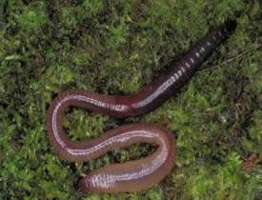
Рис. 4. Загальний вигляд дощового черв’яка

Slide 12
Локомоція членистоногих
Розвивається типова поперечно посмугована мускулатура, яка кріпиться до екзоскелету.
Наявні спеціалізовані кінцівки.
Згинання та розгинання ніг забезпечується м’язами- антагоністами згиначами й розгиначами.
Рухи крил забезпечуються прямими й непрямими літальними м’язами.

Slide 13
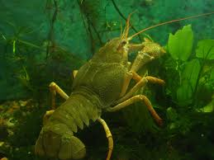
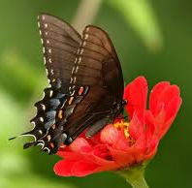
Рис. 5. Загальний вигляд членистоногих:
1 - рак; 2 - метелик

Slide 14
Локомоція риб
Просування риб вперед відбувається завдяки міотомам – сегментарним блокам м’язів-антагоністів.
Міотоми по обидва боки хребта скорочуються й розслаблюються почергово.
Скорочення починаються від голови риби і поширюються до хвоста. Завдяки цьому створюються хвилеподібні вигини.

Slide 15
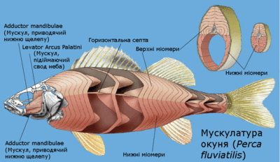
Рис. 6. Будова м’язової системи риб

Slide 16
Локомоція жаби
Парні кінцівки жаби пристосовані до піднімання тіла над землею й пересування тварини по суші.
При повільному пересуванні у жаби одночасно висуваються вперед кінцівки, розміщені по діагоналі.
Стрибок здійснюється швидким скороченням потужних м′язів-розгиначів задніх кінцівок.

Slide 17
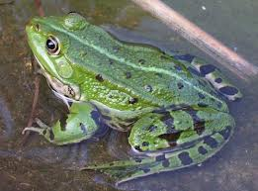
Рис. 7. Загальний вигляд жаби

Slide 18
Локомоція птахів
Пов’язана з появою структурних пристосувань:
пір’яний покрив;
розвинений плечовий пояс з кілем;
потужна грудна мускулатура;
обтічна форма тіла;
чітка й скоординована робота м’язів;
пневматичний скелет;
інтенсивний обмін речовин;
гострий зір.

Slide 19
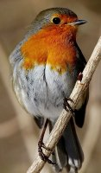
Рис. 8. Загальний вигляд птаха

Slide 20
Рисунок 1. Розподіл сил, що діють на крило птаха під час польоту.

Slide 21
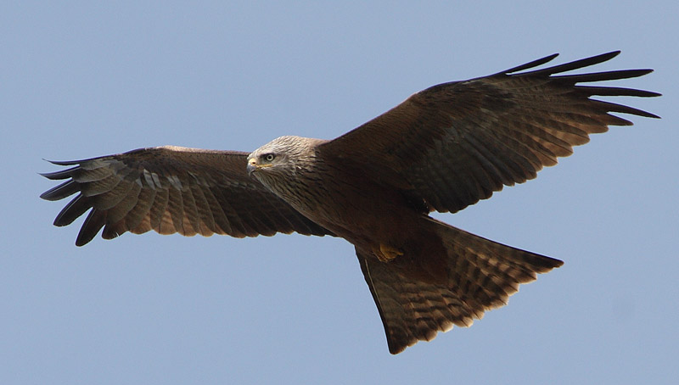
Плануючий політ

Slide 22
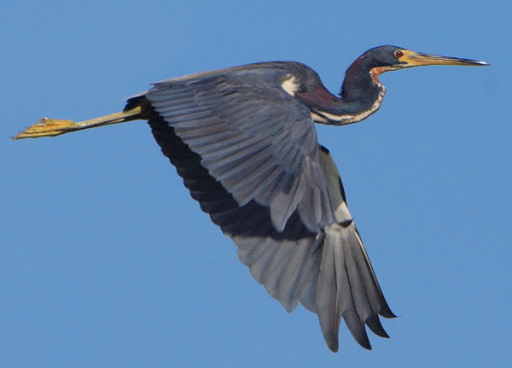
Машучий політ

Slide 23
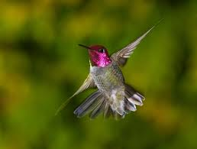
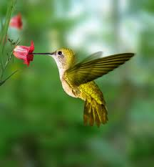
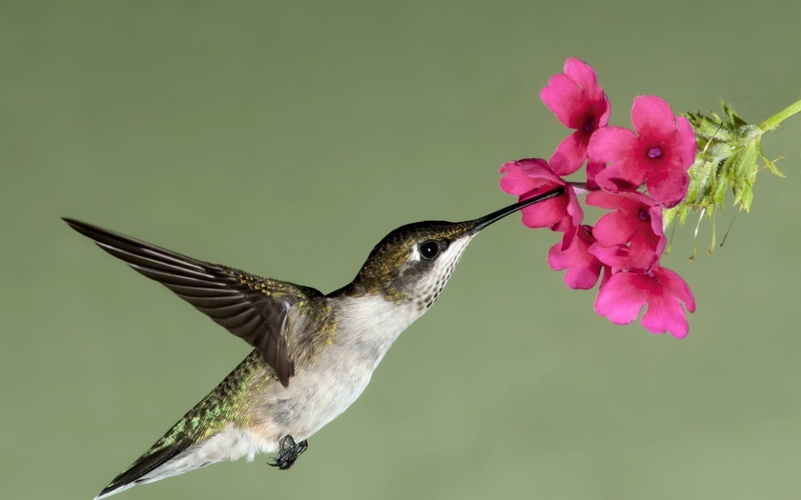
Зависаючий політ

Slide 24
Локомоція ссавців
Здійснюється за допомогою кінцівок і може набувати форму ходіння, бігу або стрибків.
Переміщення здійснюється завдяки скороченню м’язів-антагоністів – згиначів і розгиначів.

Slide 25
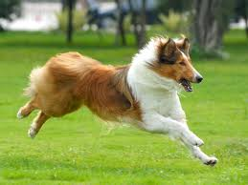
Рис. 9. Загальний вигляд собаки

Slide 26
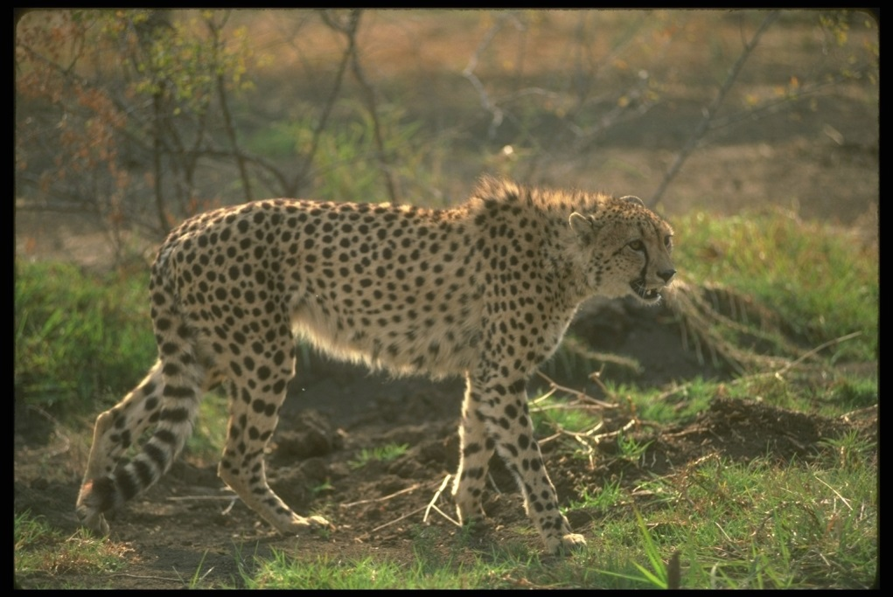
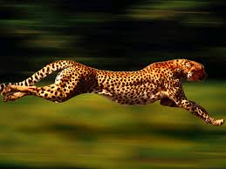
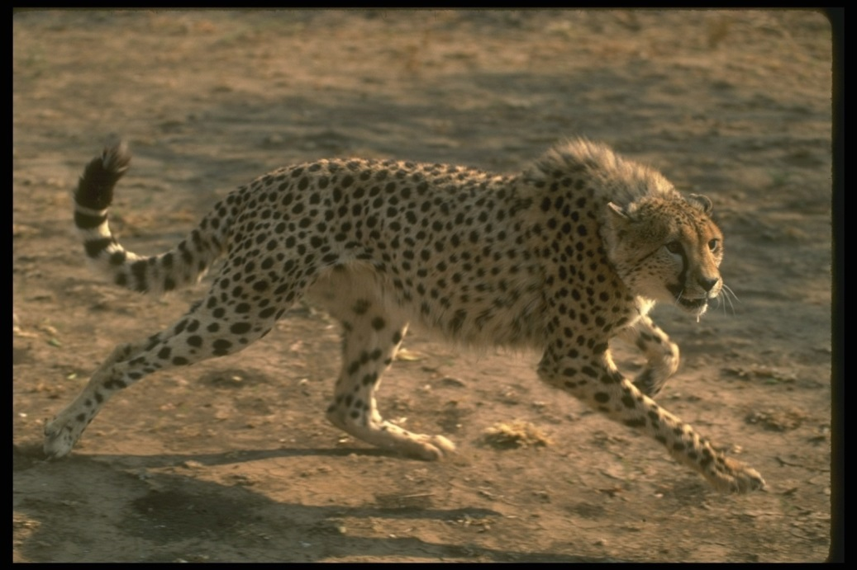
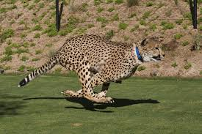
Хода та бік гепарда

Slide 27
Локомоція людини
Рухи зумовлюються кутовими переміщеннями сегментів тіла внаслідок м’язового скорочення.
Види локомоції:
ходіння (фази опору і перенесення);
біг;
стрибки.

Slide 28
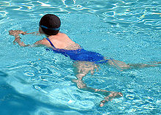

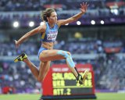
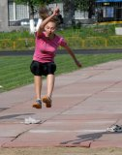
Види локомоції людини

Slide 29
Дякую за увагу!

